Slide 1
ETロボコン 2017
デベロッパー部門 プライマリークラス
チームNo. 129 チーム名：海洋大OB
地区：南関東 地域：東京－神奈川
所属：個人
チーム紹介
組込み、モデリングの未来へ一言
コンテストにかける意気込み、アピール
モデルの概容
設計思想
モデルのここに注目!

Slide 2
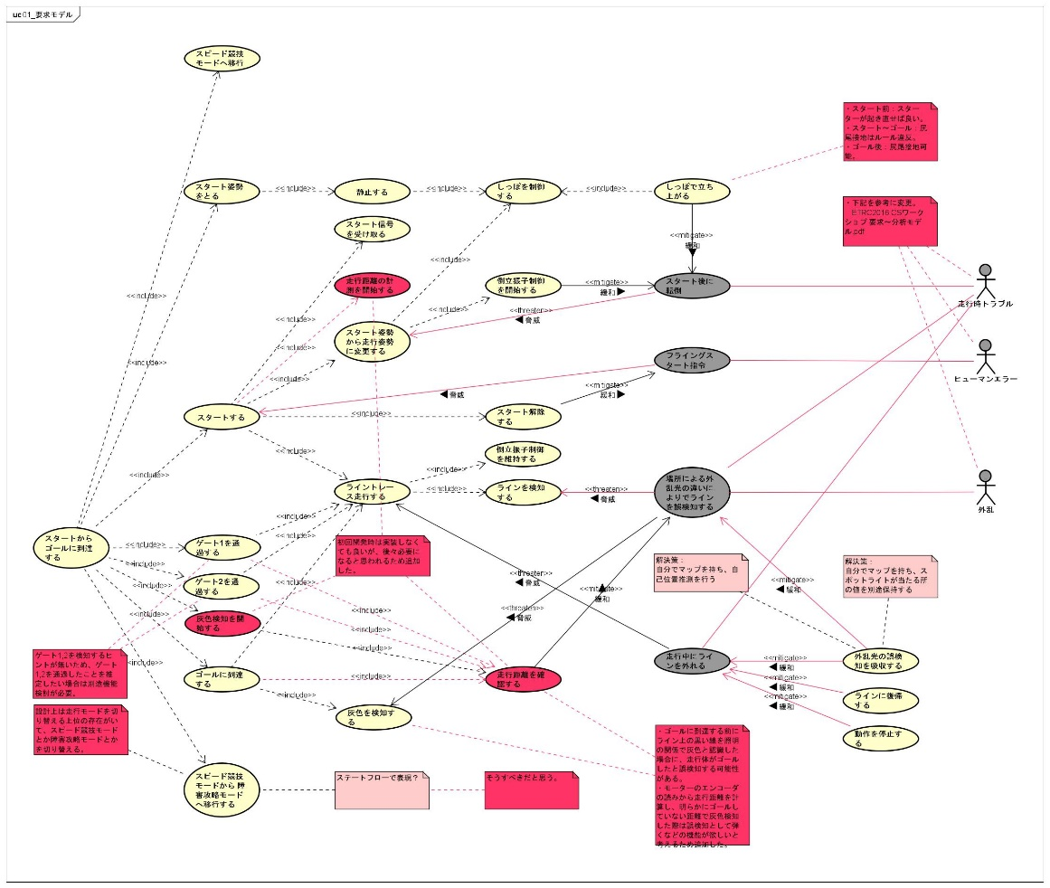
1
要求定義
○選択課題
コースを完走する

Slide 3
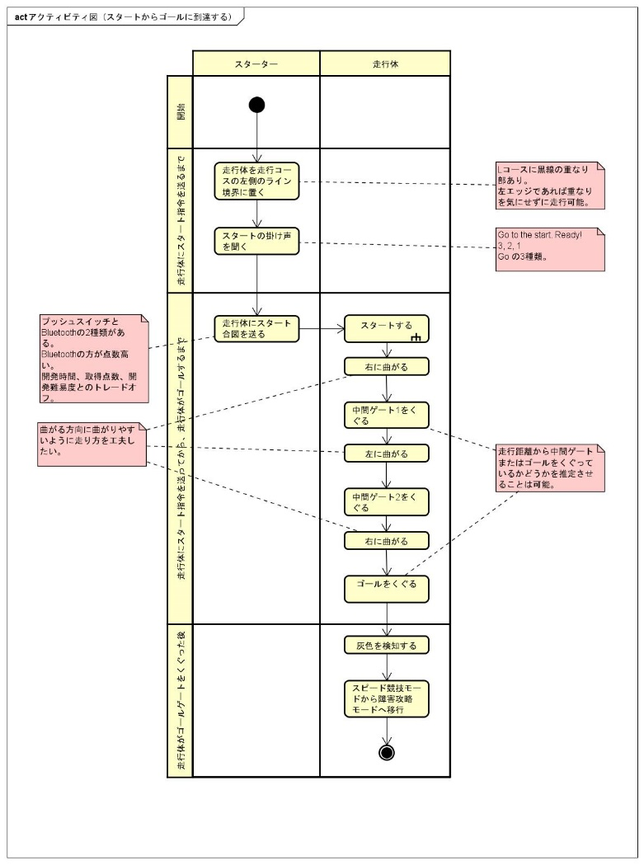
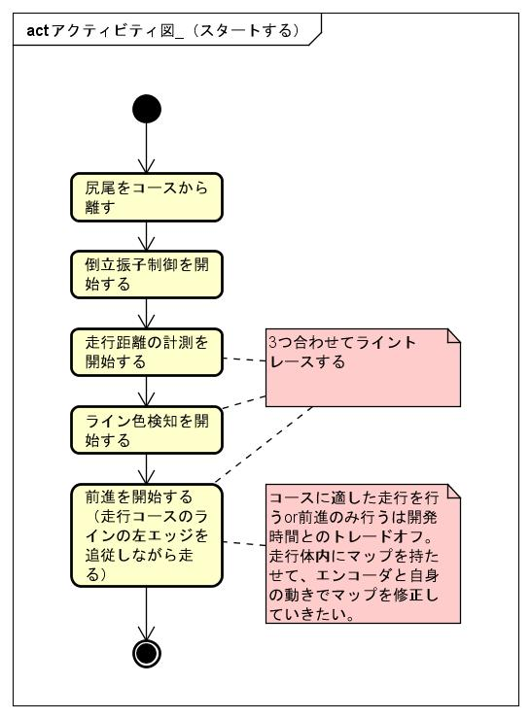
2
要求分析

Slide 4
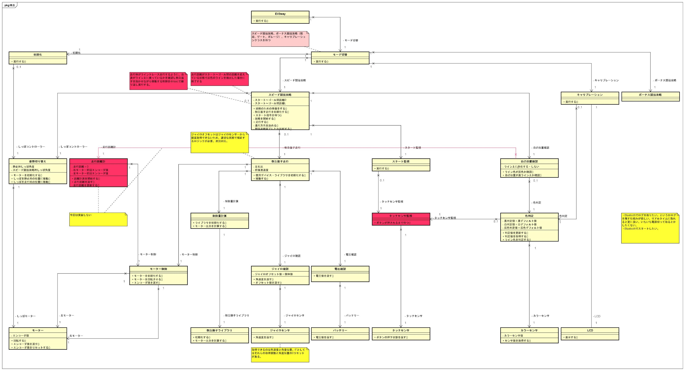
3
構造

Slide 5
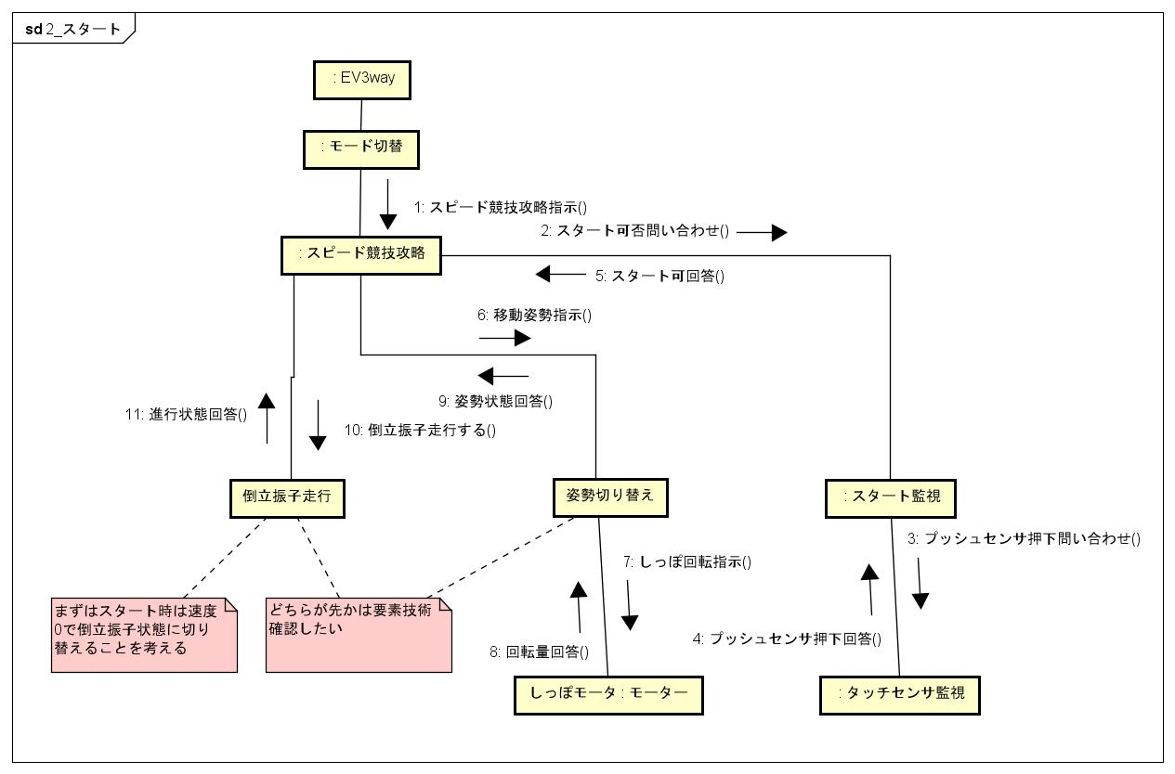
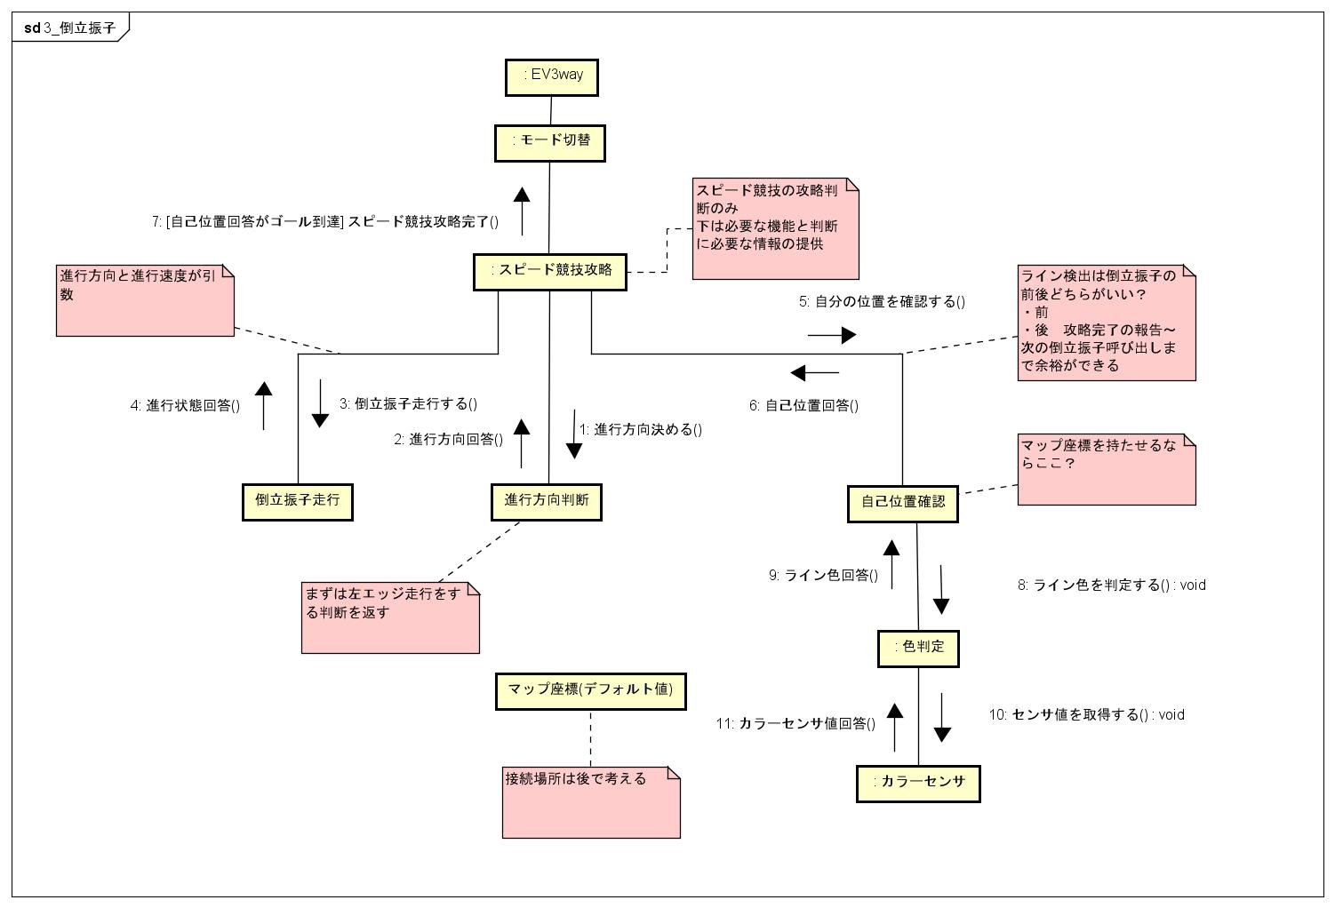
4
振る舞い
この辺にシーケンス図

Slide 6
5
要素技術
輝度値トレース
直進フィードフォワード
キャリブレーション
しっぽダッシュ
コースの切り替え（距離）
コースの切り替え（曲率）

